Slide 1
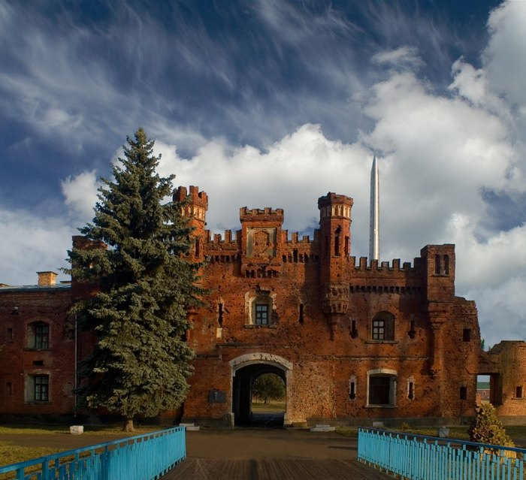
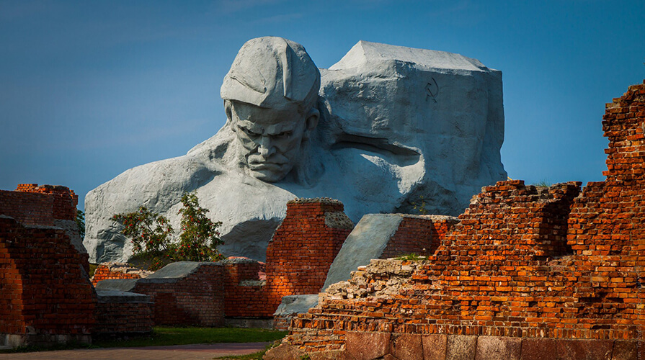
Военно-патриотический музей школы №40 «Память»
Брестская крепость - одна из дорогих сердцу советских людей страниц истории Великой Отечественной Войны.
Руины старой крепости над Бугом почитаются как боевая реликвия.

Slide 2
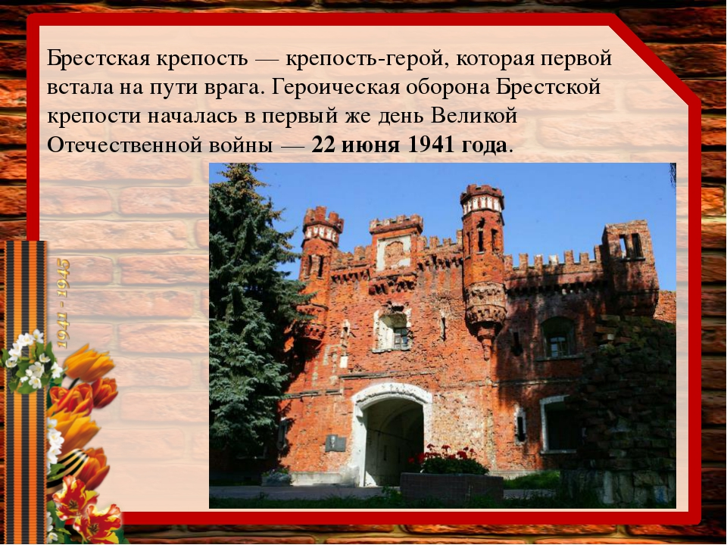

Slide 3


Slide 4
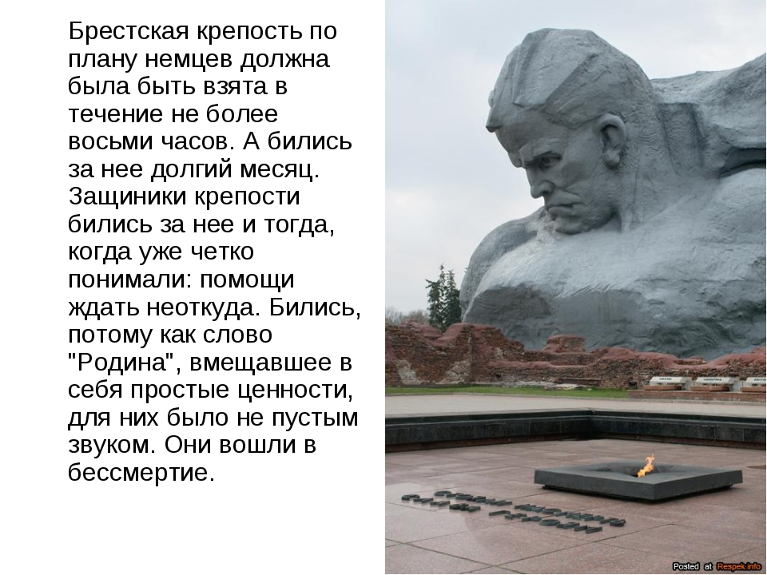

Slide 5
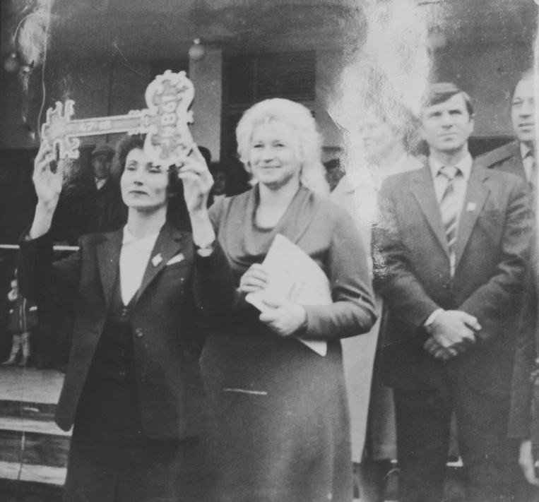

Торжественное открытие школьного музея «Память»состоялось в 1986 году
( директор школы №40 Шайнова Надежда Анатольевна)

Slide 6
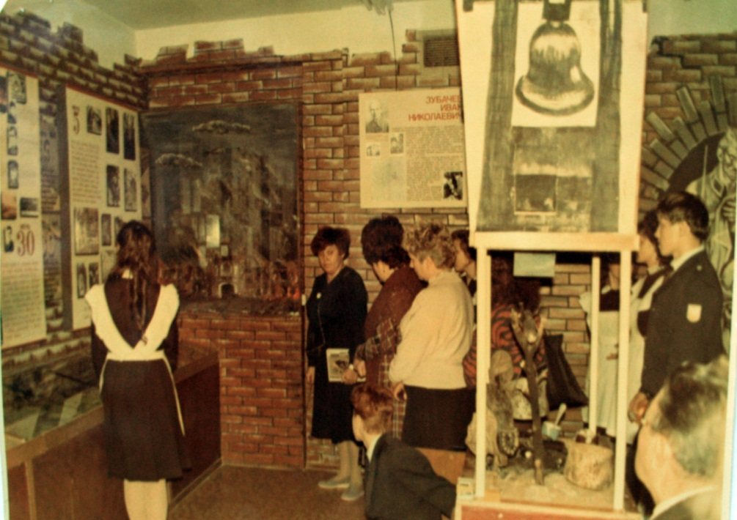
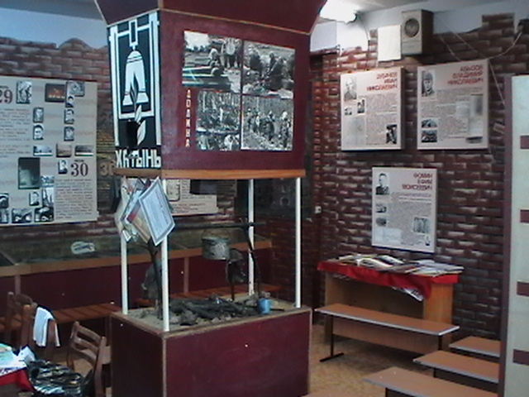
Основателем музея является учитель математики Суфьянова Роза Даниловна

Slide 7
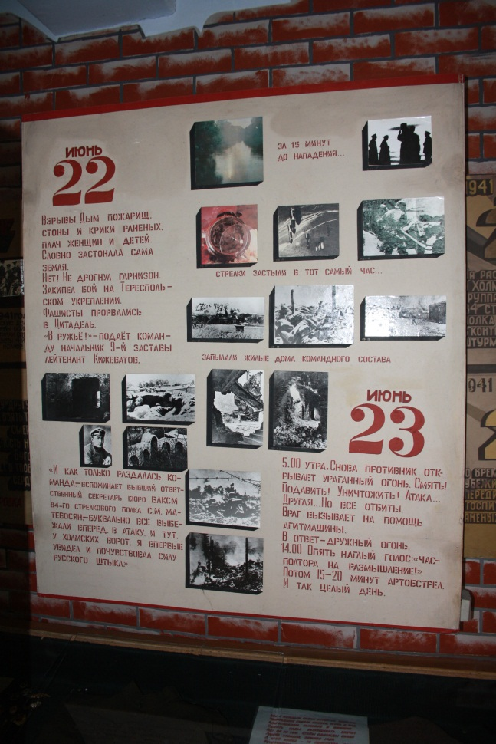
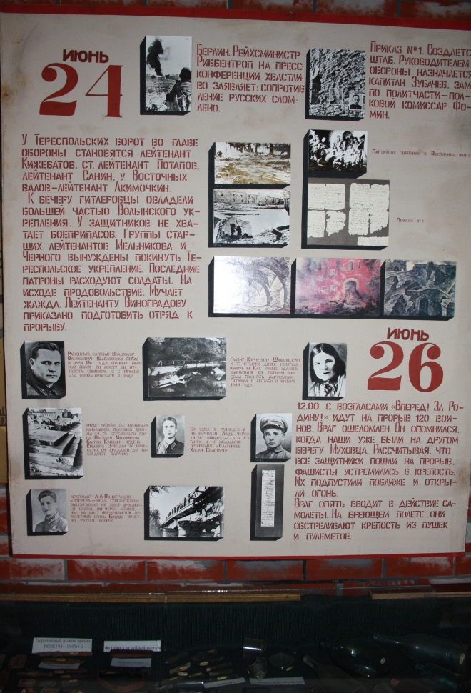
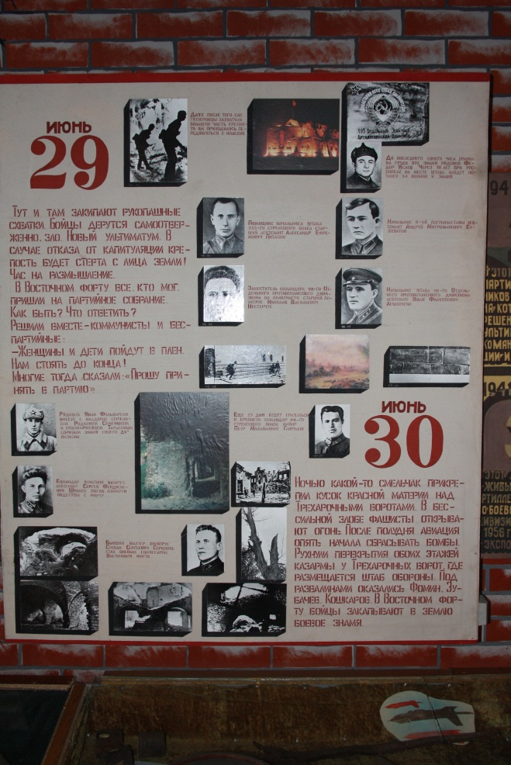
Экспозиция музея

Slide 8
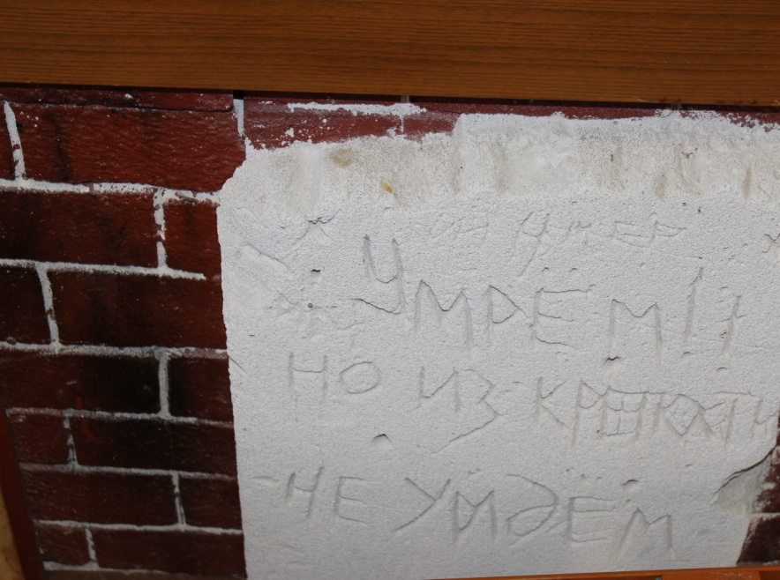
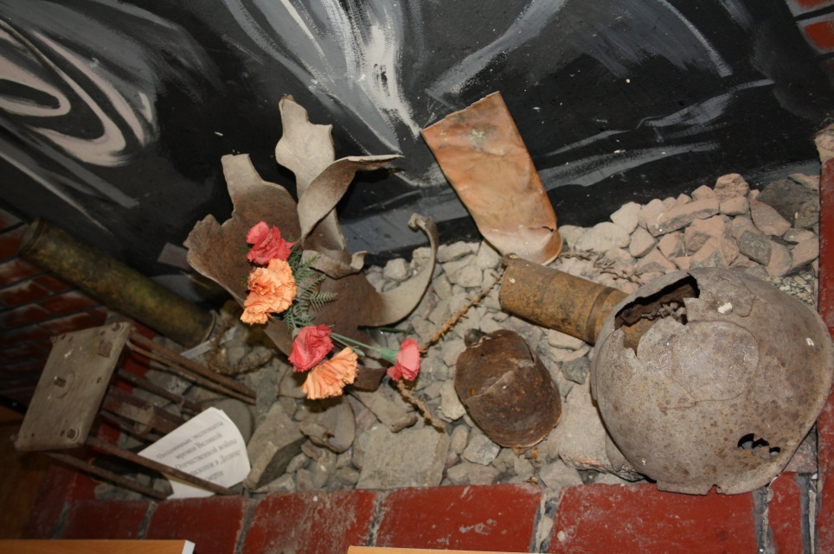
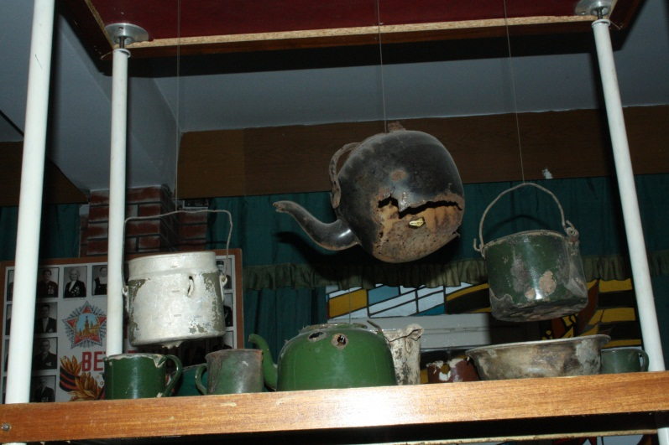
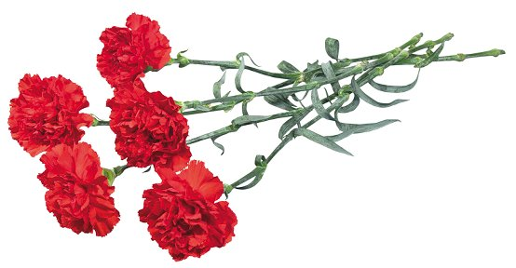

Slide 9
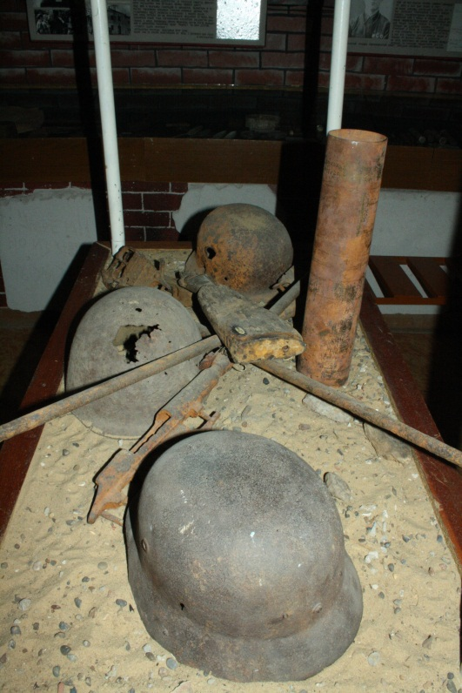
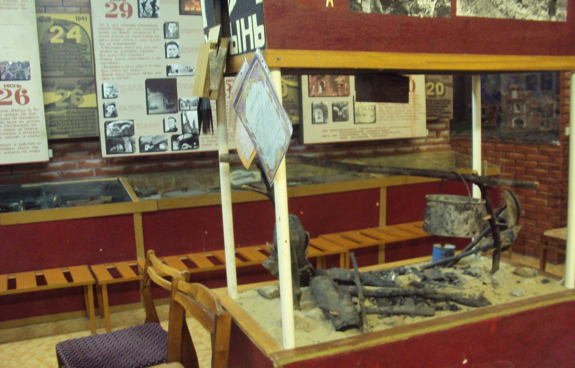
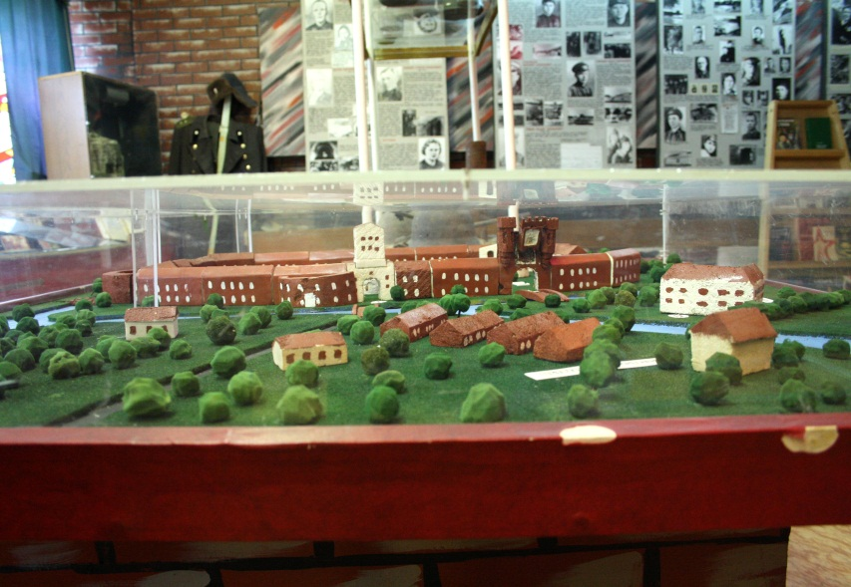
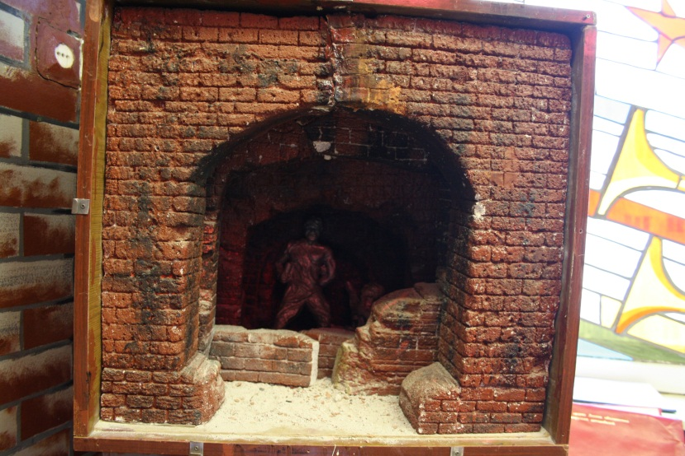

Slide 10
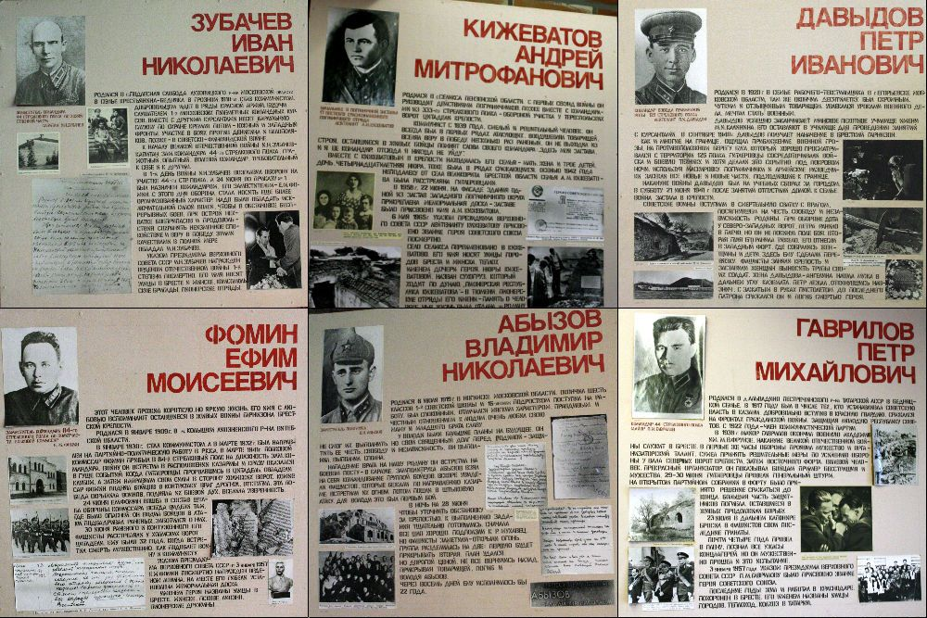

Slide 11
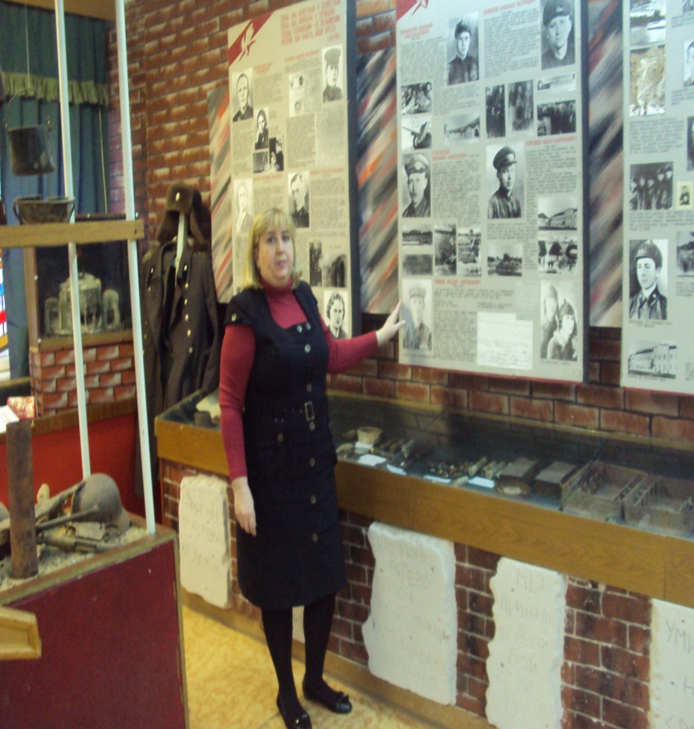
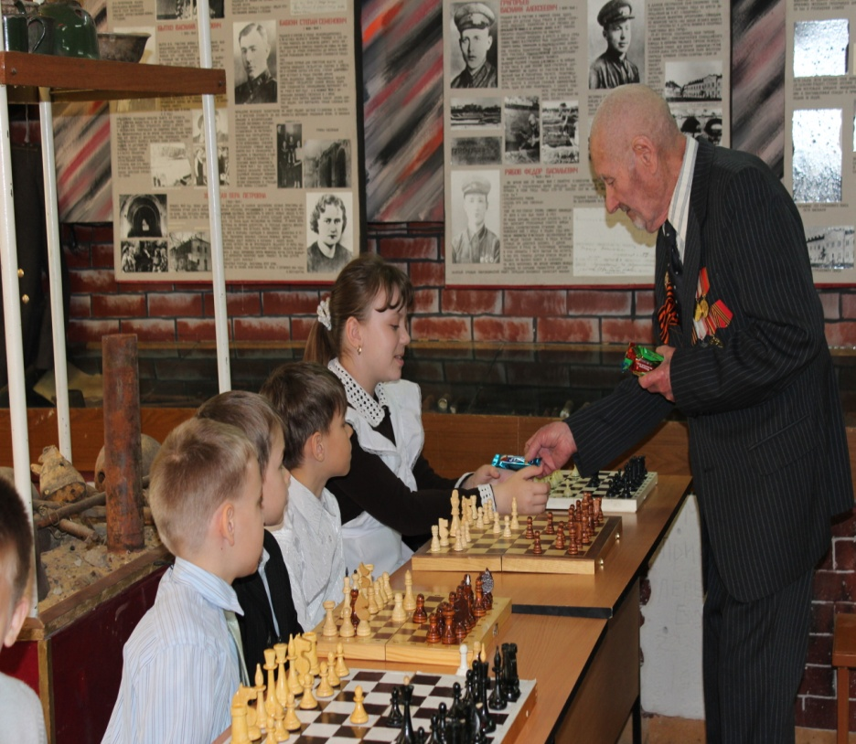
Долгие годы музей был центром встреч ветеранов войны и школьников, центром патриотического воспитания. Ученики школы вели поисковую работу, ездили в экспедиции по местам боевой славы, собирали документы и экспонаты.

Slide 12
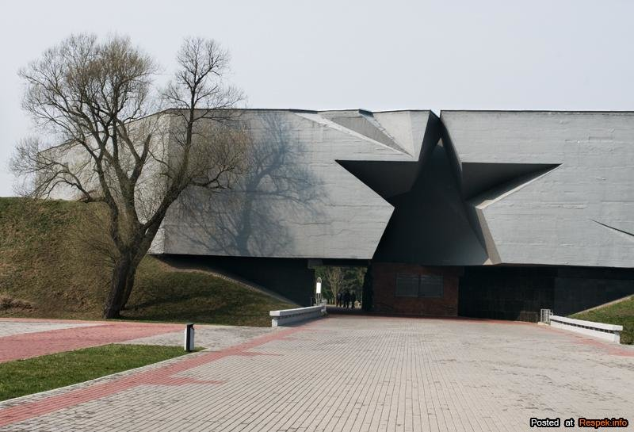
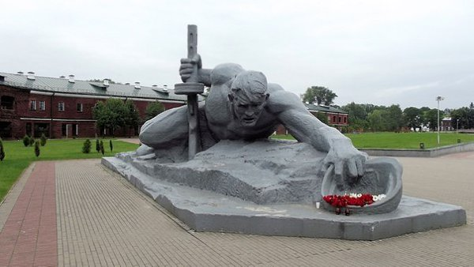
Эти строки посвящаем Вам, дорогие ветераны!
Нас с каждым годом остается меньше,
Прошедщих сквозь свинец, огонь и чад.
Благословляю сыновей и женщин-
Сажать сады, выращивать внучат.
Нет не затем, чтобы однажды снова
Земля стонала, заживо горя,
А чтоб война-то проклятое слово
Встречалось разве только в словарях…
И.Лапшин

Slide 13
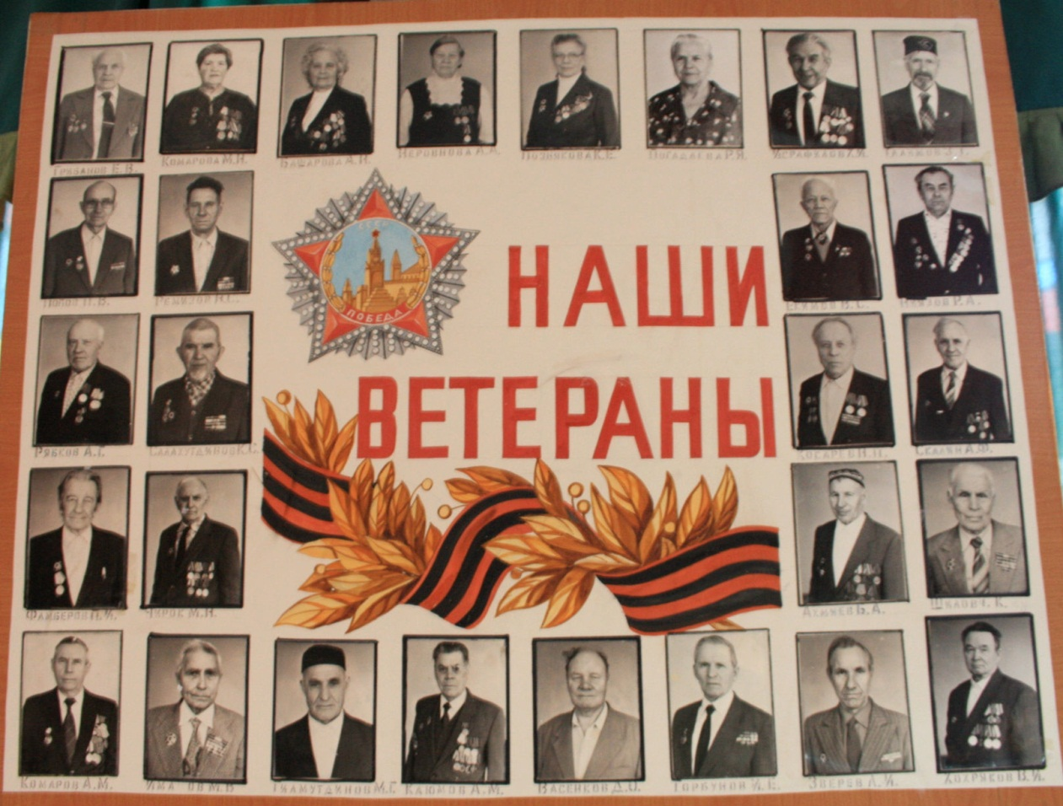
Низкий поклон Вам, дорогие ветераны!
К сожалению, с каждым годом все меньше остается живых свидетелей того времени, солдат Великой Отечественной. Но мы всегда будем помнить эту героическую страницу в истории нашей Родины.

Slide 14
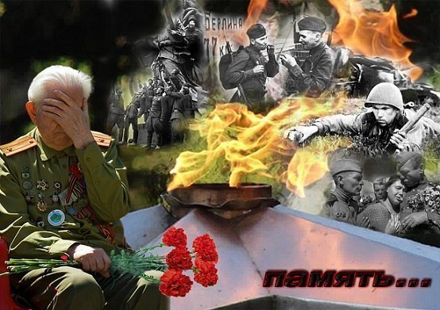
9 Мая – священный день в истории нашей Родины, символизирующий беззаветное мужество, самоотверженный героизм, духовное величие защитников Отечества.

Slide 15
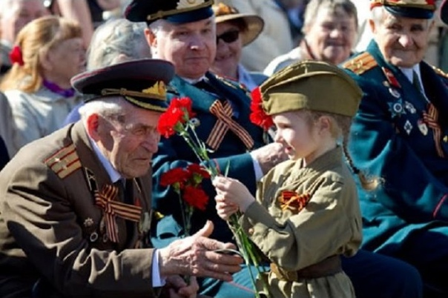
Дорогие ветераны Великой Отечественной войны!
От всей души поздравляем Вас с 75-й годовщиной со Дня Победы!
Мужество и самоотверженность народа-победителя стали символом несгибаемого духа, примером беззаветного служения Родине. Этот пример помогает нам жить на благо своего города, республики и своей страны, наполняет наши души истинным патриотизмом. Низкий поклон вам, дорогие ветераны, за жизнь, за свободу, за мирное небо над головой!

Slide 16

Спасибо вам за то, что в годы тяжелых испытаний вы встали плечом к плечу, защищая Отечество, приближая этот прекрасный праздник – День Победы!

Slide 17
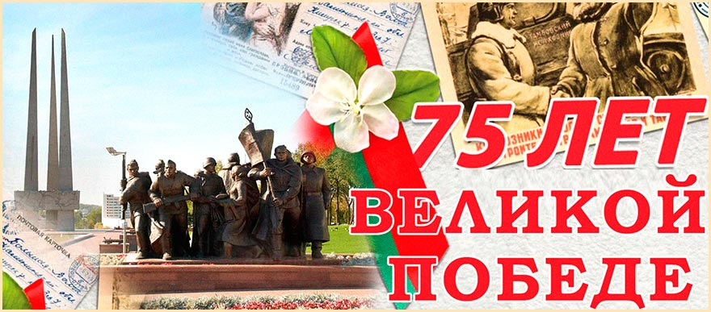
Юные армейцы (7А класс) поздравляют ветеранов, учителей и учащихся школы №40 с Великим праздником Победы!

Slide 18
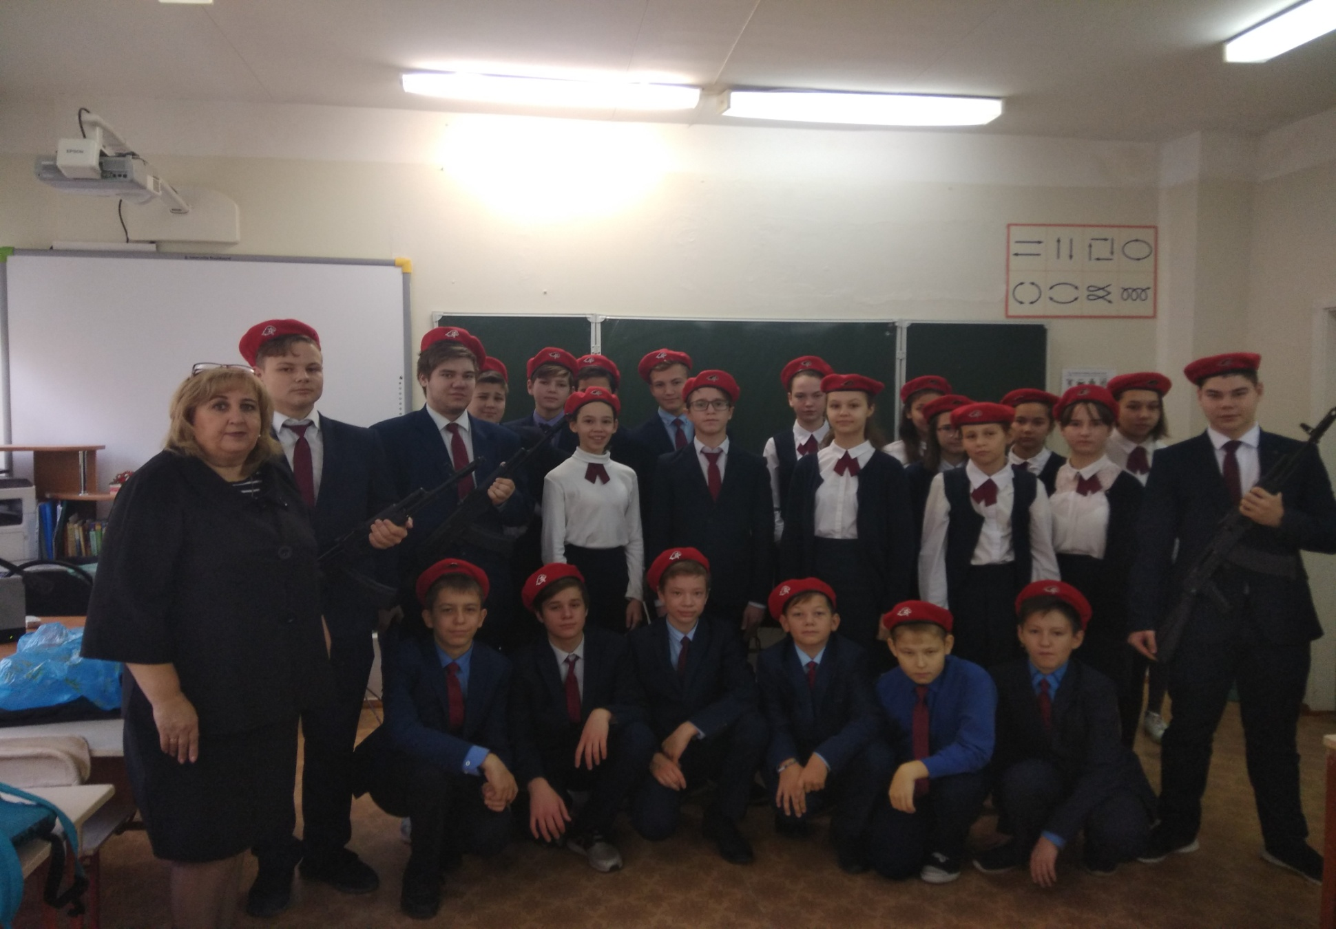
Юнармейцы 7А класса
(руководитель Гилязетдинова И.М.)

Slide 19
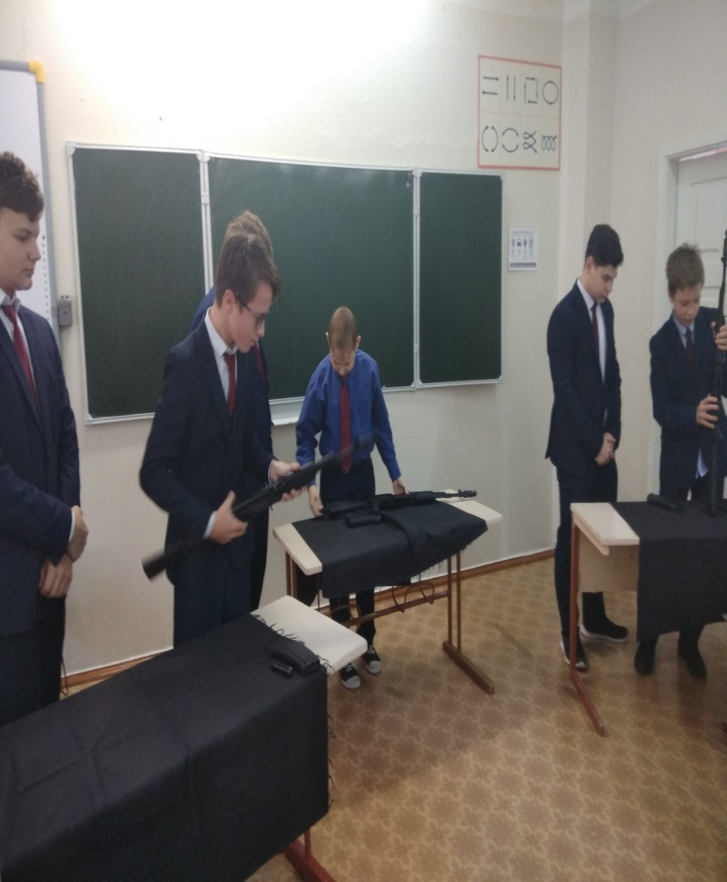
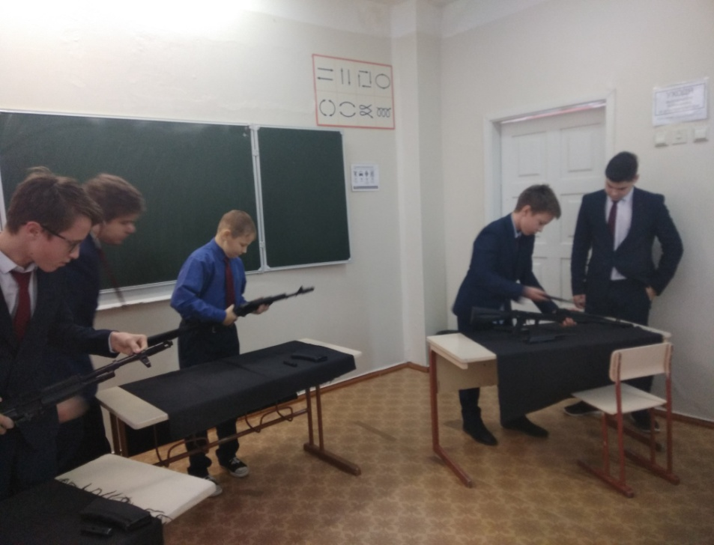
Мастер-класс по сборке и разборке автомата

Slide 20
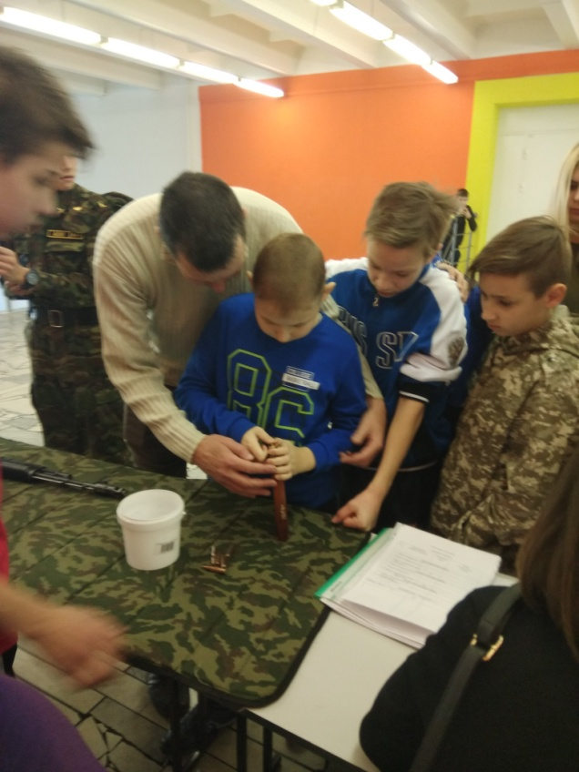
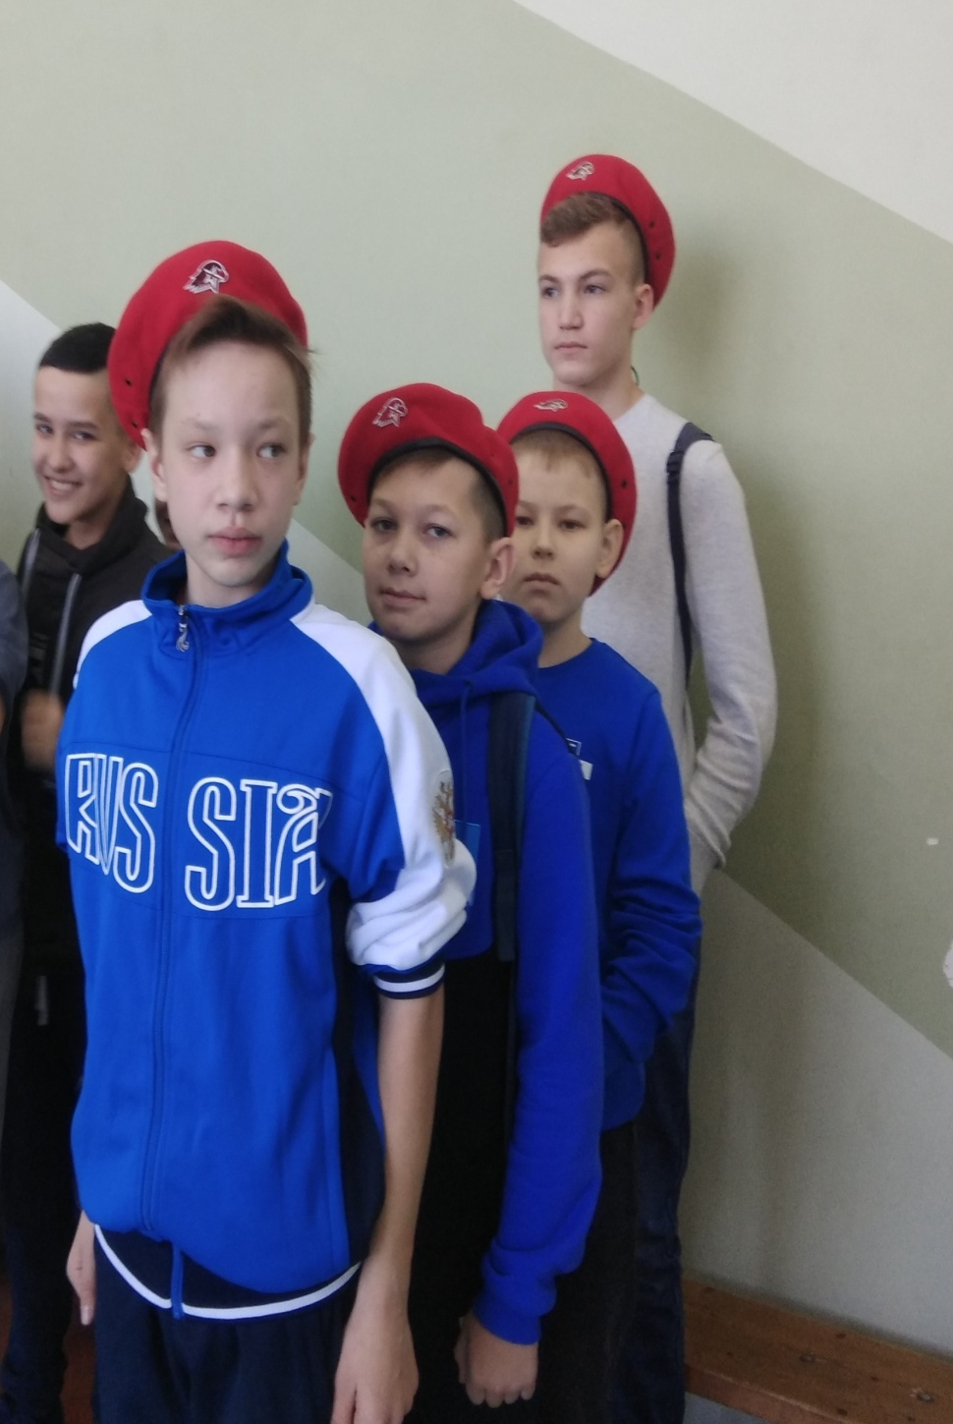
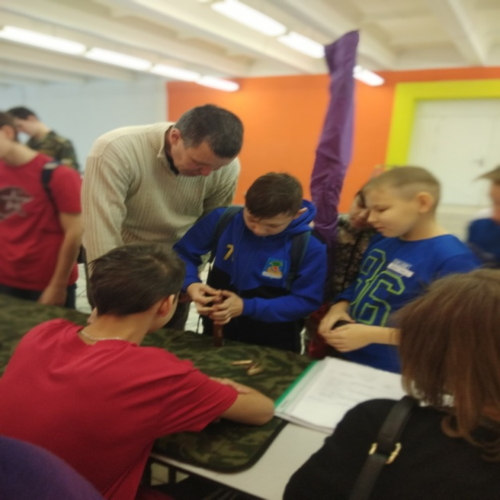

Slide 21
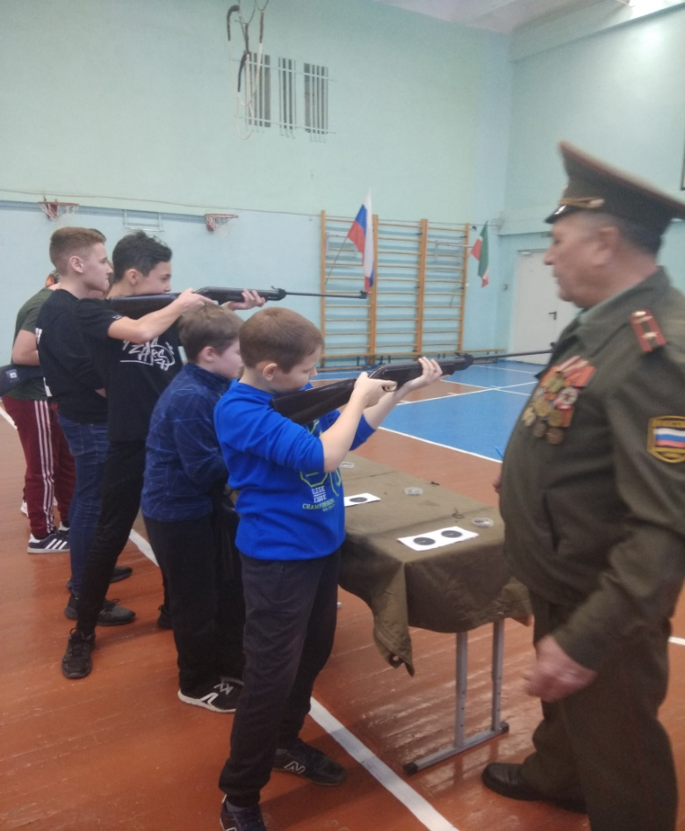
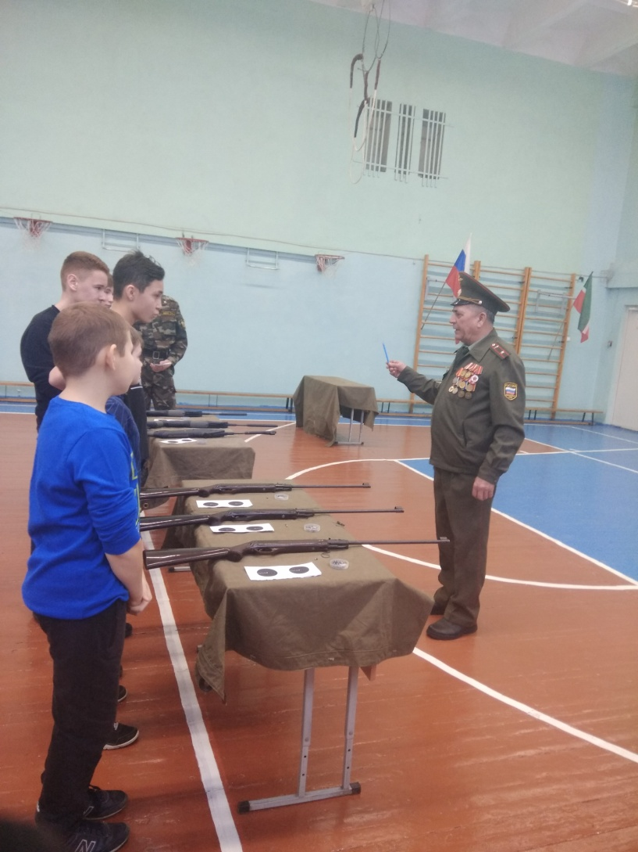
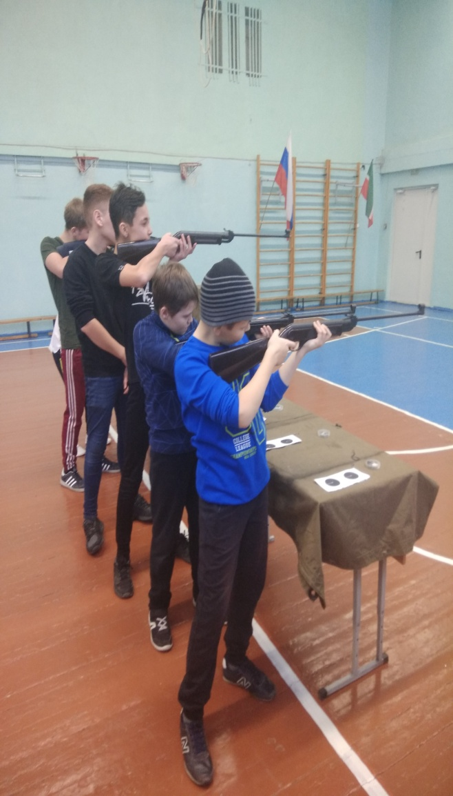

Slide 22
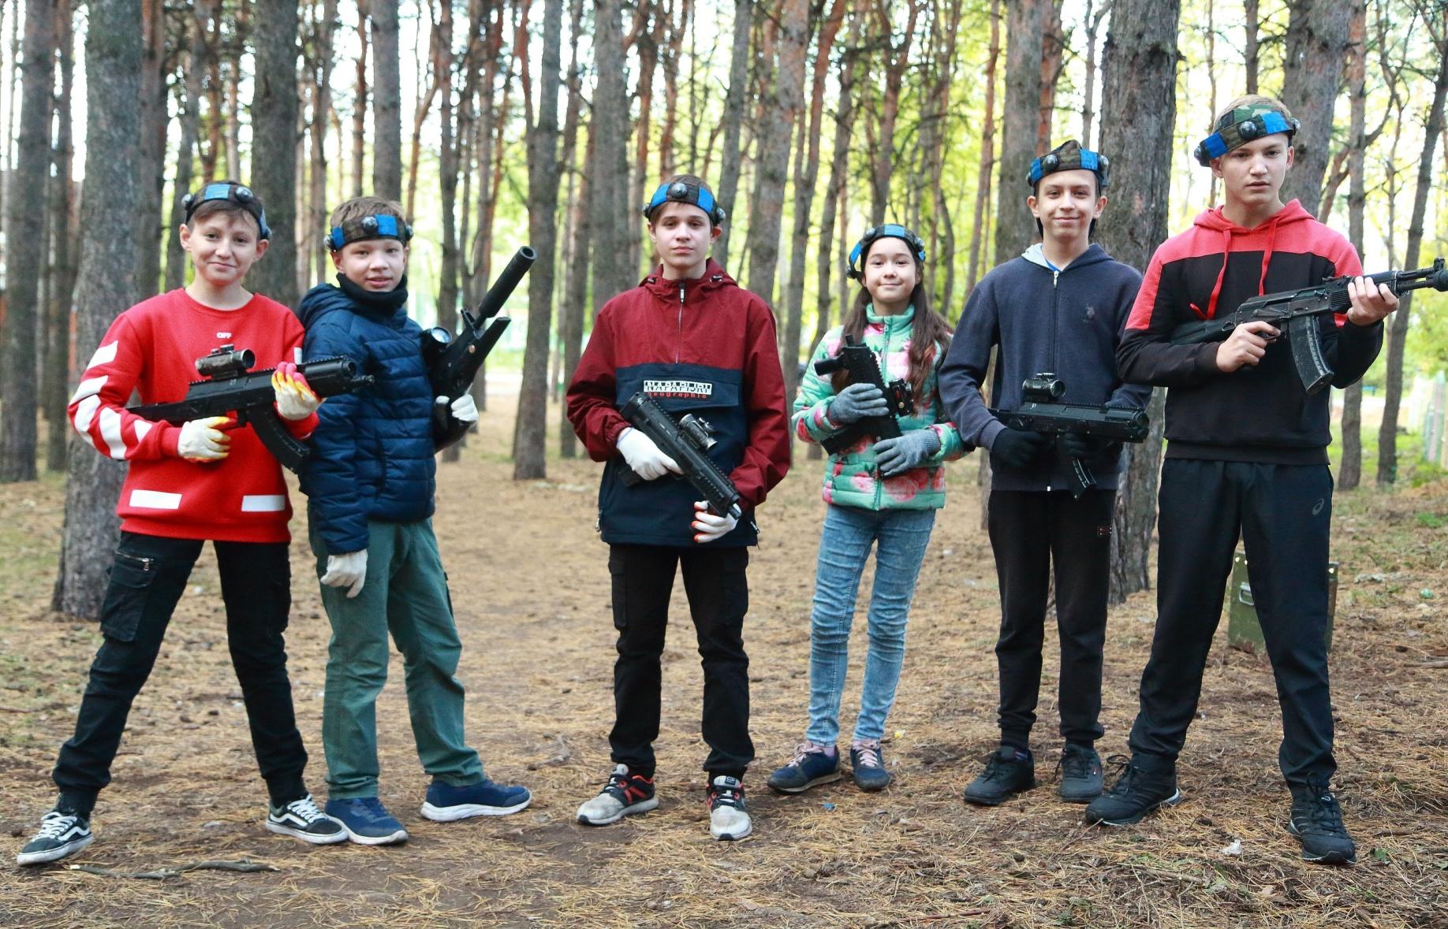
ЛАЗЕРТАГ

Slide 23

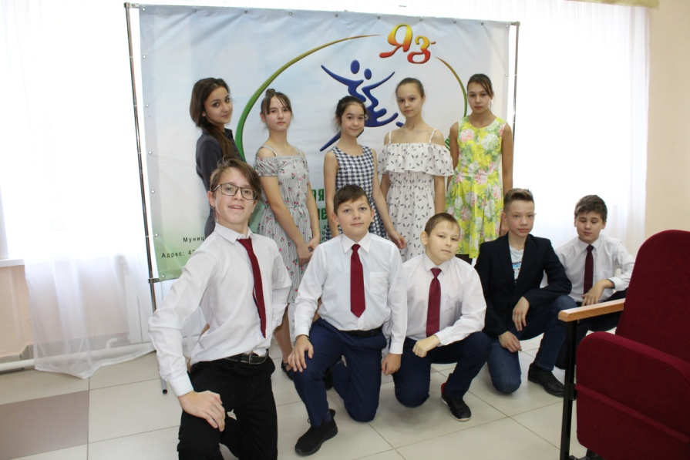
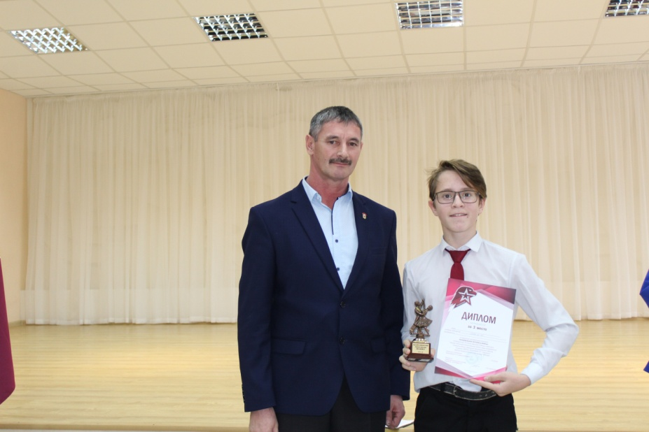

Slide 24
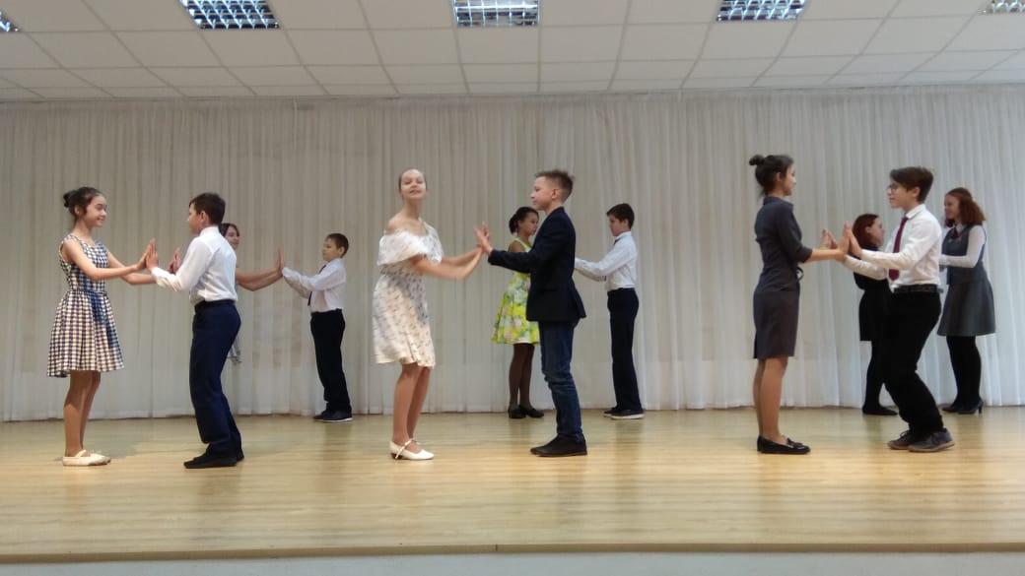
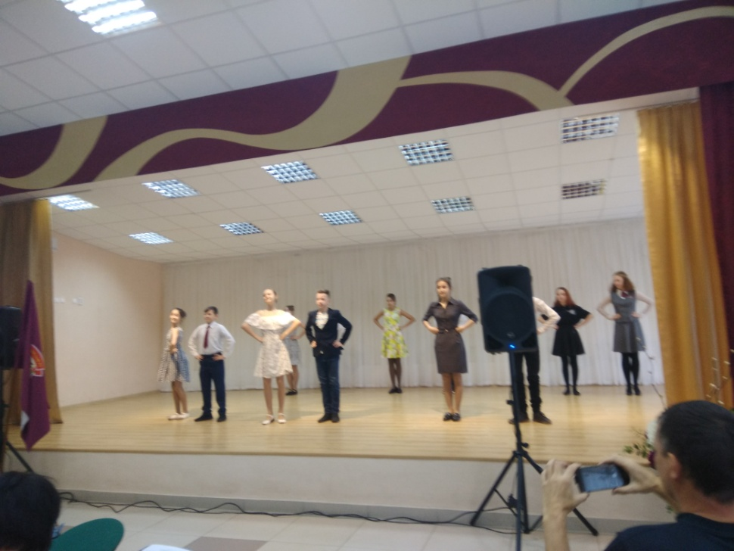

Slide 25
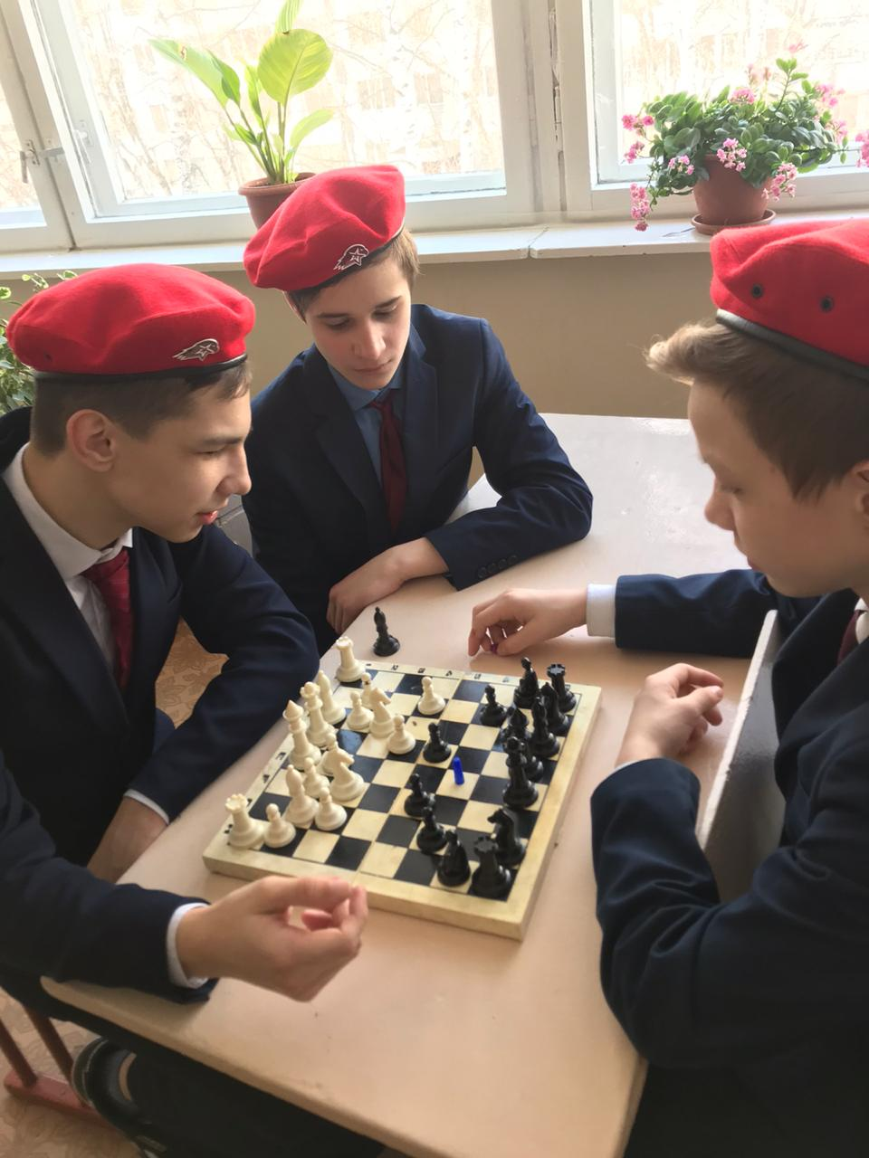

Slide 26
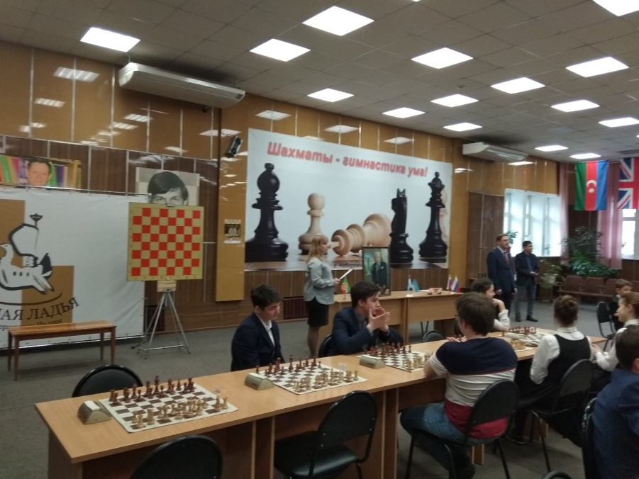
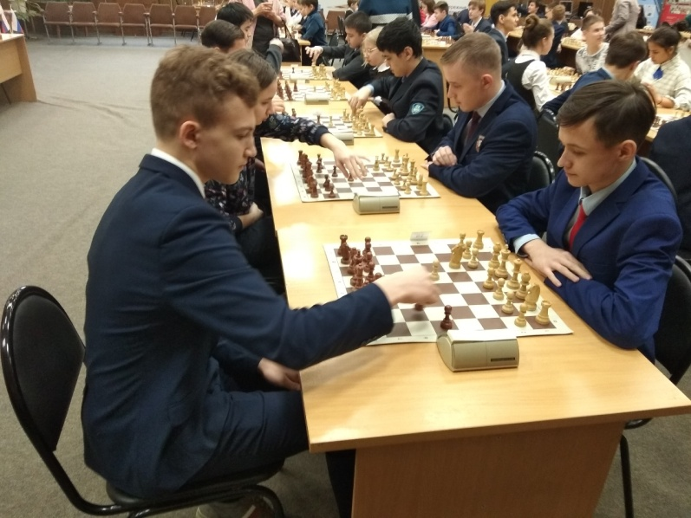
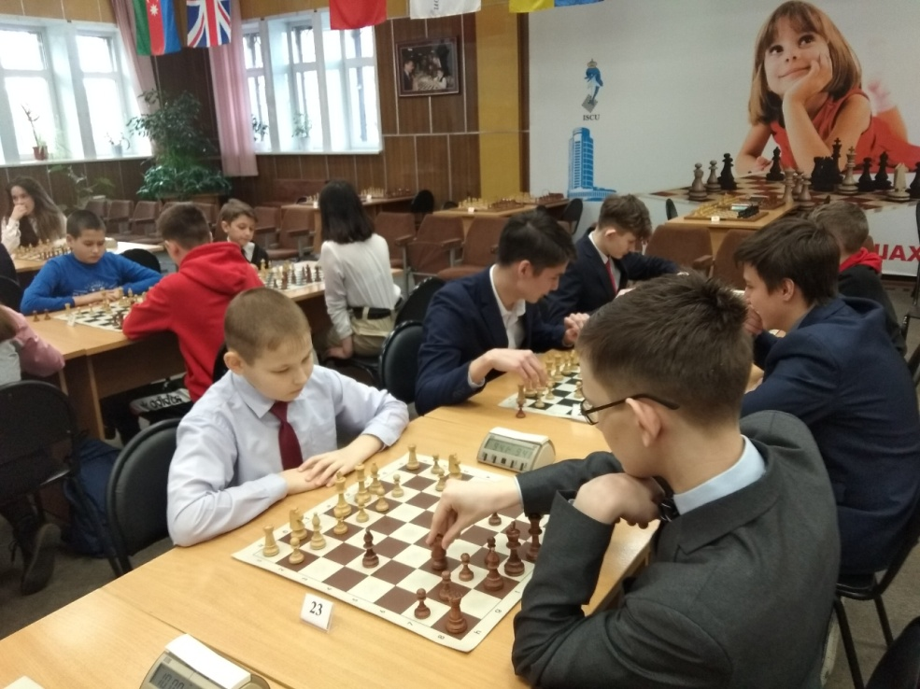
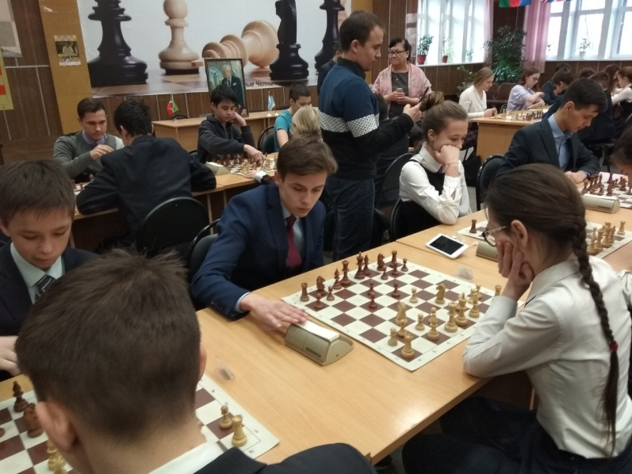

Slide 27
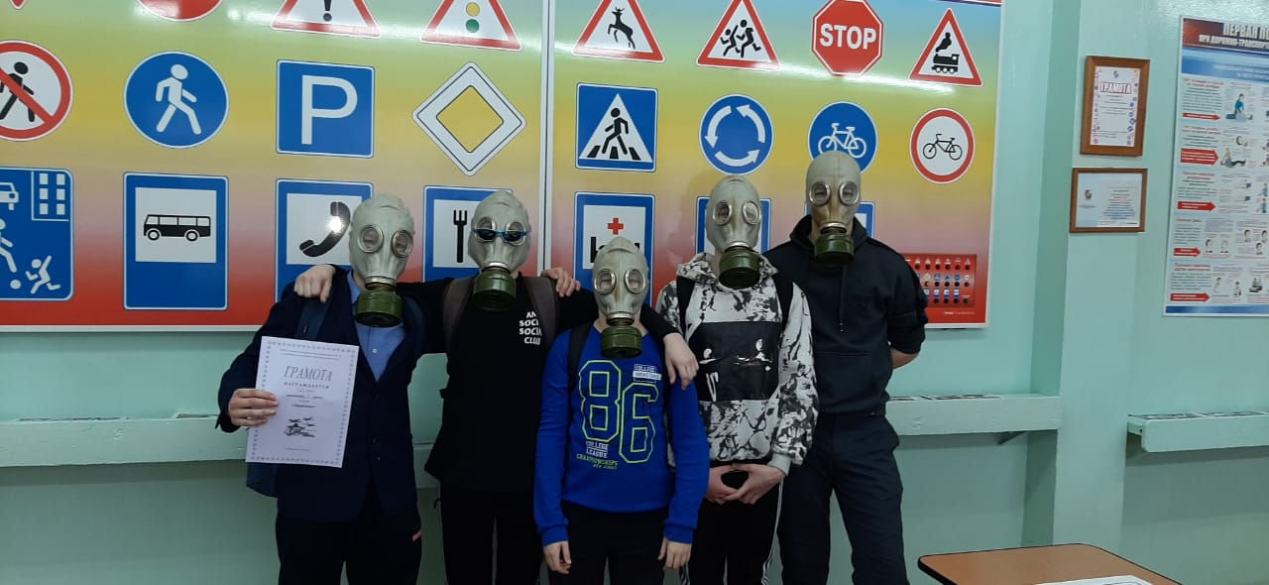
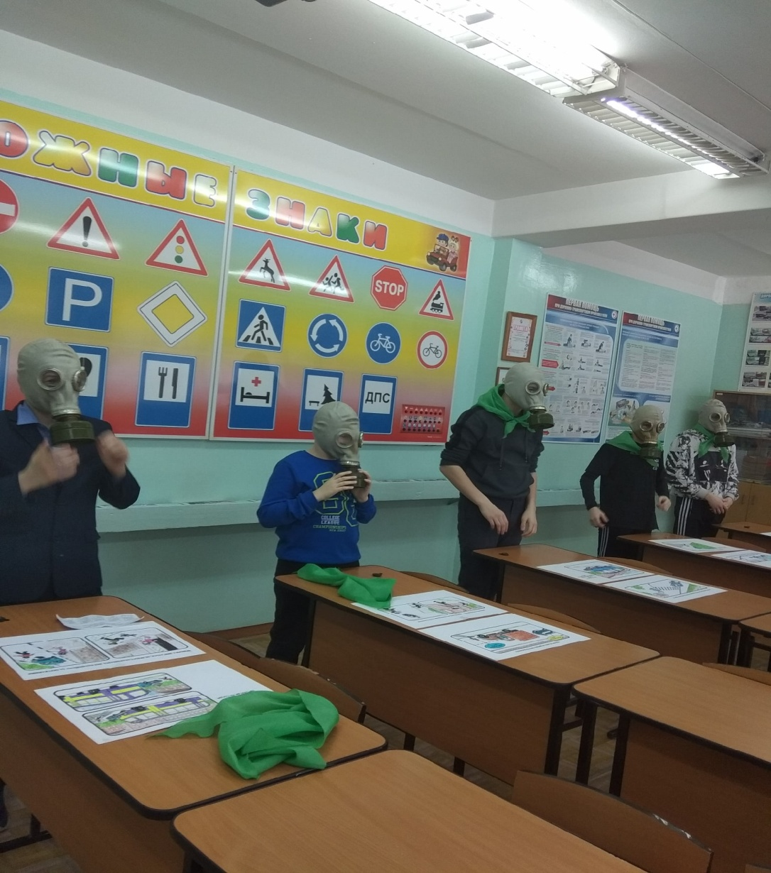

Slide 28
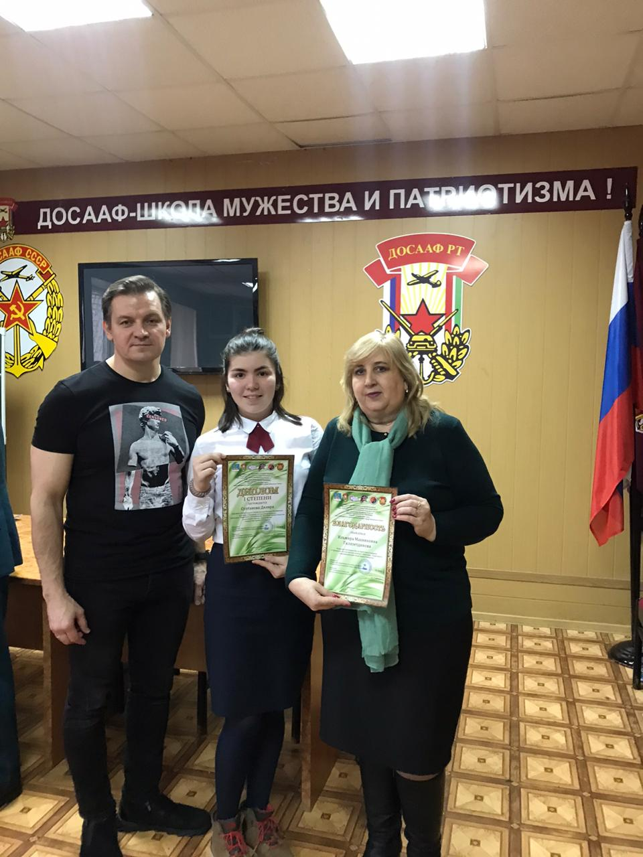
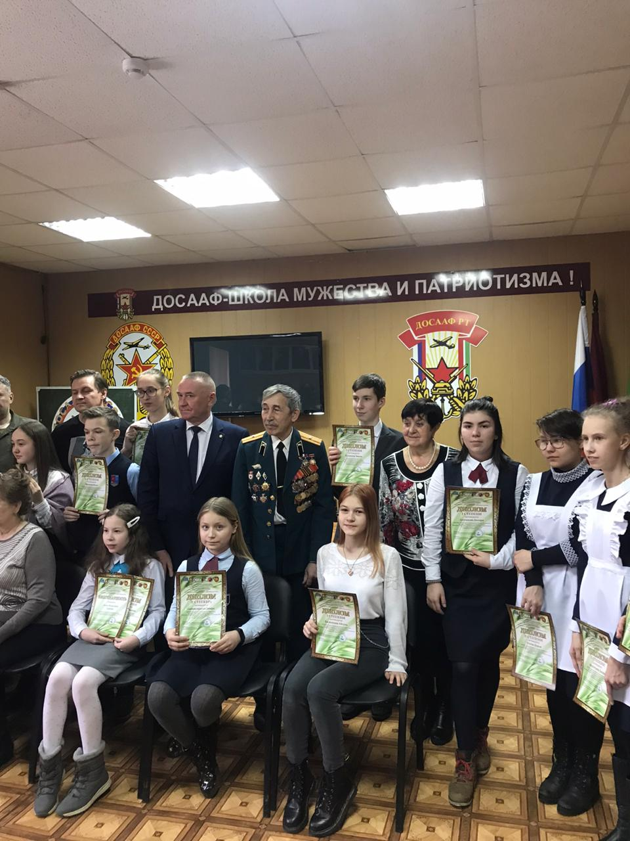
Конкурс сочинений

